Slide 1

Pipeline de Datos del Macroentorno Ecuatoriano
Limpieza, modelo relacional y dashboard analítico para el Tablero Macroentorno
Martin Emanuel Ruiz Sanchez
·
Practicum 2.2 ·
Notes:
1

Slide 2

RESUMEN DEL PROYECTO
Un pipeline, de dato crudo a decisión estratégica
El proyecto transforma archivos crudos de fuentes públicas ecuatorianas en un dashboard analítico de Power BI capaz de responder preguntas estratégicas sobre la economía del Ecuador, siguiendo la arquitectura medallón

Slide 3






Fuentes
5
2
2
1
archivos
archivos
archivos
archivos
Banco Central del Ecuador
INEC
Superintendencia de Compañías
MINEDUC
Notes:
5

Slide 4





Arquitectura Bronze-Silver-Gold
FUENTES
PÚBLICAS
BRONZE
SILVER
GOLD
DASHBOARD
BCE · INEC ·
Supercias · MINEDUC
datos_crudos/
archivos originales
PostgreSQL
Vistas SQL
analíticas
Power BI
3 páginas
Semana 5+: automatización RPA
Un RPA deposita archivos en datos_macroentorno detecta y procesa los archivos nuevos sin intervención manual.
Notes:
4

Slide 5
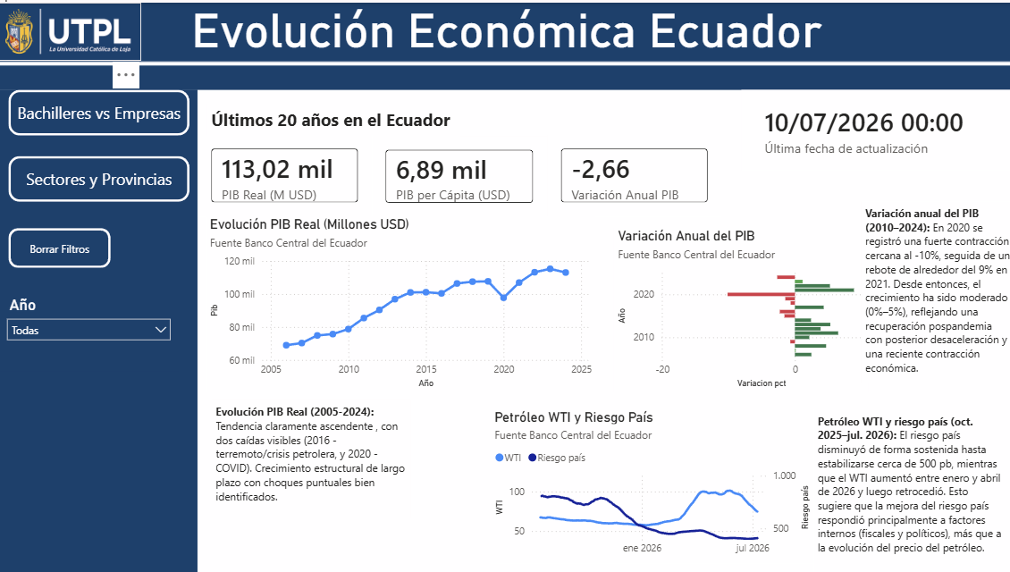
Dashboard
Esta página muestra la salud económica de Ecuador en los últimos 20 años. Aquí se combina el crecimiento del país (PIB Real) con las señales que explican sus altibajos: los choques puntuales (2016 y 2020), el rebote pospandemia y la desaceleración reciente.
Notes:
9

Slide 6
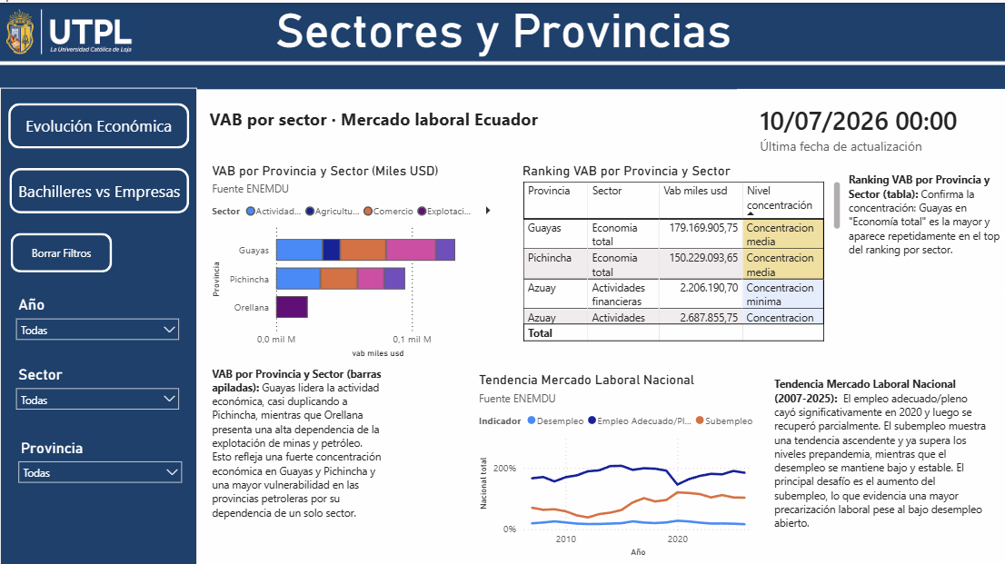
Esta página muestra dónde se concentra la actividad económica de Ecuador y cómo está la calidad del empleo. Aquí se cruza el valor agregado bruto por provincia y sector con la evolución del mercado laboral, evidenciando una concentración en Guayas , junto con un subempleo creciente que revela precarización laboral.
Notes:
9

Slide 7
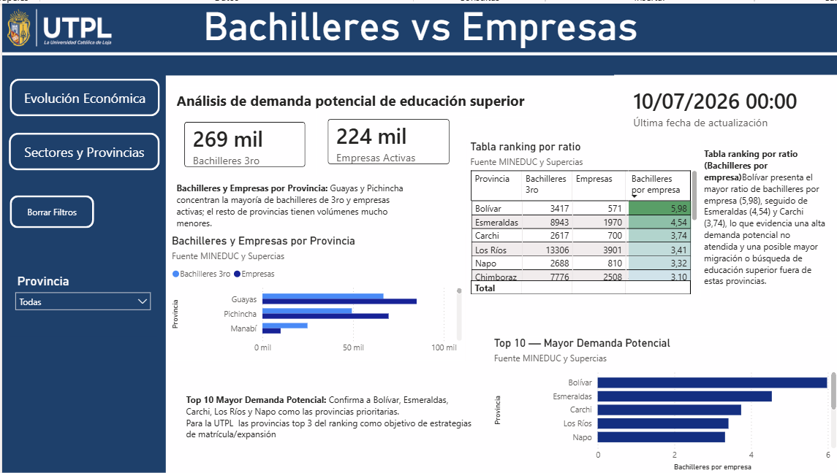
Esta página muestra dónde hay oportunidad de crecimiento para la oferta educativa . Aquí se cruza el número de bachilleres egresados con la cantidad de empresas activas por provincia, para identificar zonas donde sobran egresados en relación a las oportunidades locales (Bolívar, Esmeraldas, Carchi), es decir, demanda potencial de educación superior que hoy no está siendo atendida cerca de esas provincias.
Notes:
9

Slide 8

Conclusiones y trabajo futuro
La arquitectura Bronze, Silver, Gold separar la carga bruta, la transformación y la capa analítica. Esta separación facilita el mantenimiento y la actualización de cada capa de forma independiente.
Diseñar el modelo relacional antes de programar redujo errores durante la carga.
Próximo paso:
Integrar el flujo del pipeline con el equipo de RPA .
Un framework de ingesta configurable para nuevas fuentes.
Notes:
10

Slide 9
Gracias
Preguntas sobre el pipeline, el modelo de datos o el tablero
meruiz22@utpl.edu.ec
Notes:
11

